Slide 1
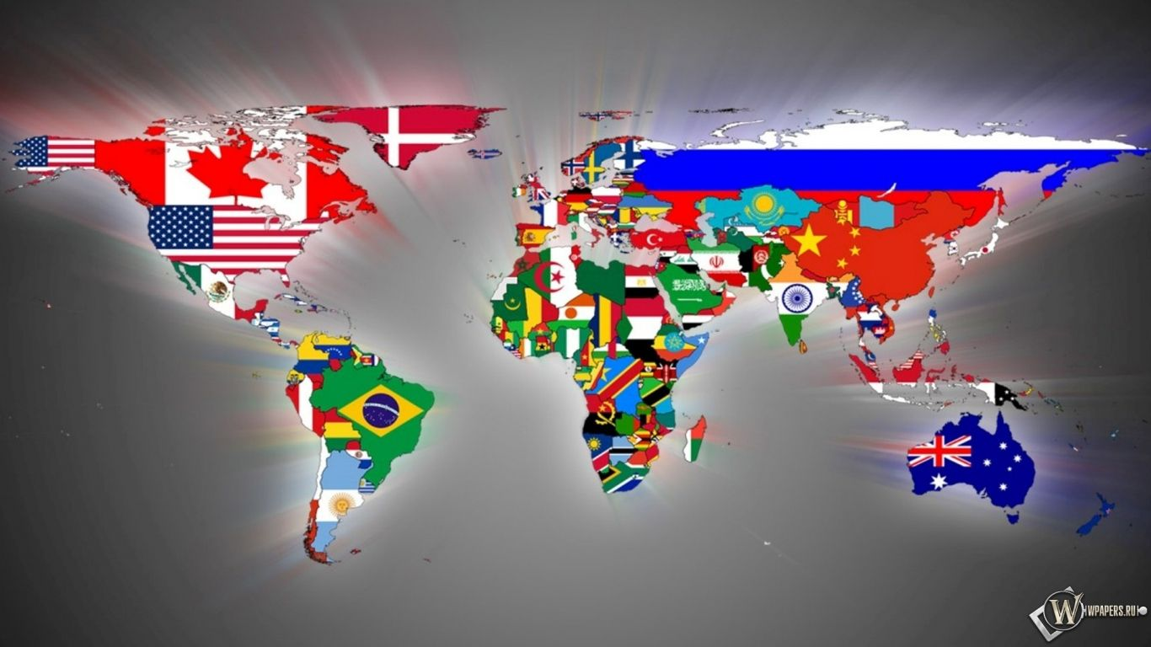
10 –сынып География (ҚГБ)
Бөлімше 6.1 Дүниежүзі аймақтары
Тақырып :Кешенді географиялық аудандастыру
Оқу мақсаты :10.6.1.1 Дүниежүзінің түрлі белгілері бойынша физикалық географиялық, тарихи-мәдени, саяси-географиялық, геосаяси аудандарға бөлінуін түсіндіру.

Slide 2

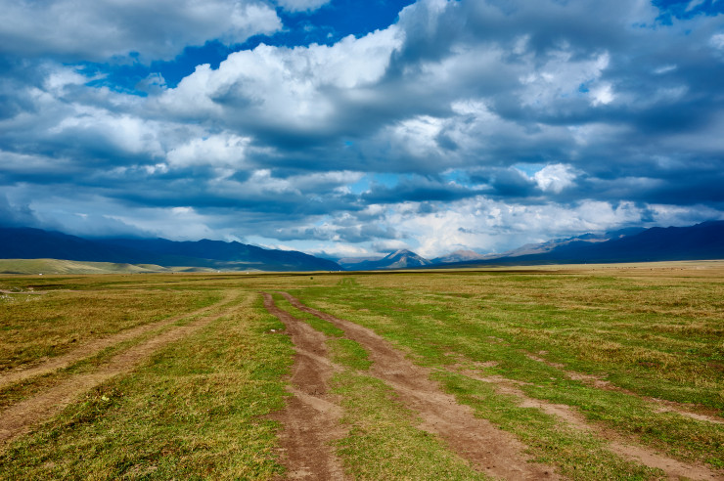
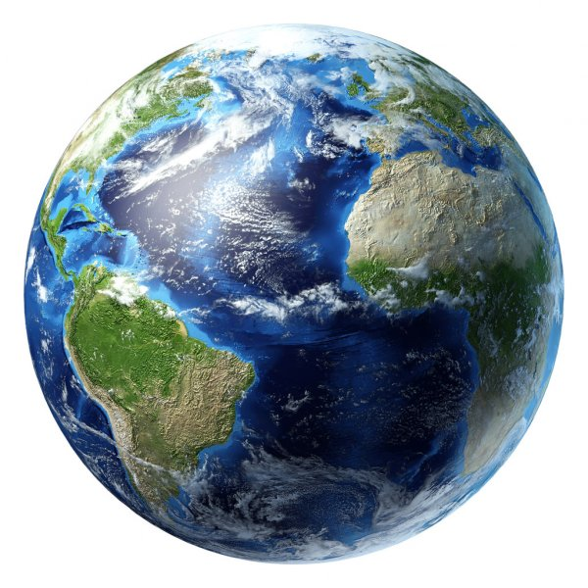
Ой шақыру
Аймақтану
Физикалық – географиялық аудан
Физикалық– географиялық аймақтар
Аймақ
Географиялық ландшафт
Физикалық – географиялық облыс

Slide 3
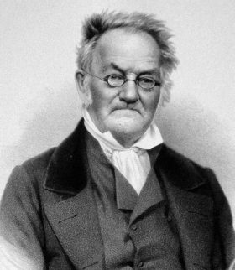
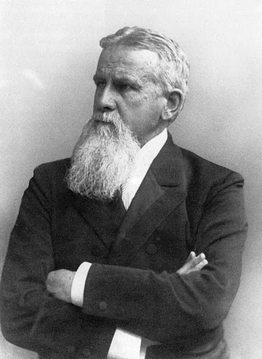
XIX ғасырдың Ф. Ратцель мен неміс географы К. Риттердің ғылыми негізіңде аймақтану ілімі дамыды.
К. Риттер
Ф. Ратцель

Slide 4
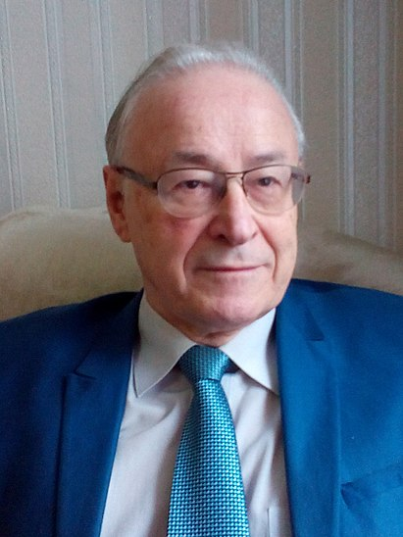
Ю.Н. Гладкий ажыратқан аймақтардың үш сатысы
Жекеленген белгілері бойынша ажыратылатын аймақтар
Бірнеше белгілері бойынша ажыратылатын аймақтар
Адам әрекеті мен табиғи факторлардың барлығы дерлік қамтылатын аймақтар
Макта егілетін аймақ
Табиғи факторлардың әсері
Мәдени-тарихи аймақтар

Slide 5
Физикалық-географиялық аймақ
Физикалық-географиялық облыс
Геологиялық тұрғыдан біртұтастығы, жер бедерінің бірегейліге, географиялық орнының ерекшелігіне қарай климаттық жағдайының ортақтығы, географиялық зоналылықтың өзіндік құрамы
Жер бедерінің шығу тегі мен тау жыныстарының құрлымы, климаттық белгілері жағынан өте жақын аумақтарды біріктіреді
Физикалық-географиялық аудандастыру бірліктері
Географиялық ландшафт
Физикалық-географиялық аудан
Географиялық шығу тегі мен климаты, ішкі сулары мен топырақ – өсімдік жамылғысы біртектес жер бетінің шағын аумағын құрайды
Физикалық – географиялық облыстың оқшауланған бөлігі

Slide 6
Дүниежүзін тарихи-мәдени аудандастыру
 | Тарихи-мәдени аудандастыру | Тарихи-мәдени аймақтар
1 | ЮНЕСКО жіктемесі | Араб-мүсылман, Еуропа, Үнді, Қиыр Шығыс, Гропикалық Африка, Солтүстік Америка, Латын Америкасы
2 | С.Хантингтон жіктемесі (діни жөне географиялық негізде) | Батыс, славян-православиелік, исламдық, конфуциялық, индуистік, жапондық, латынамерикалық, африкалық
3 | В.Вольский жіктемесі | Батыс Еуропа, Орталық-Шығыс Еуропа, Ресей-Еуразиялық аймақ, Солтүстік Африка мен Орта Шығыс, Оңтүстік Азия, Шығыс Азия, Сахарадан оңтүстікке қарайғы Африка, Солтүстік Америка, Латын Америкасы, Аустралия, Мүхиттық аралдар
Қазіргі заманғы негізгі төрт өркениет
Батыс өркениеті
Қытай өркениеті
Мұсылман өркениеті
Үнділік өркениеті

Slide 7
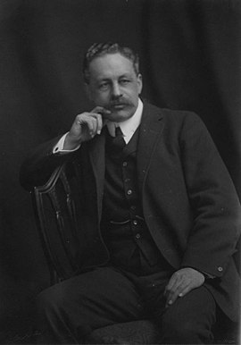

Дүниежүзін саяси-географиялық аудандастыру. Геосаяси аудандар
Британдық ғалым, саясаткер Хэлфорд Джон Маккиндер (1861-1947) дүниежүзін саяси-географиялық тұрғыда аудандастырудың алғашқы үлгісін жасады.
Әлемдік дүниенің ортасы Еуразия материгі, оның ортасы хартленд болып табылады.
Хартлендке Ресей, Шығыс Еуропа, Қазақстан мен Орталық Азия жатады.
«Әлемдік арал» – Азия, Африка, Еуропа жатады.
«Ішкі жарты ай» өркениеттің ең қарқынды дамитын формасы.
«Сыртқы немесе аралдық жарты ай» - географиялық жағынан да, мәдени жағынан да сыртқы зона болып табылады.
С. Коэннің геосаяси аудандастыруы әлемнің «көпполюстілігі» туралы тұжырым жасап, әлемнің анағұрлым күрделі геосаяси үлгісін ұсынды.
Әлемді екіге бөлген – облыс және шеткі геосаяси аймақ.

Slide 8
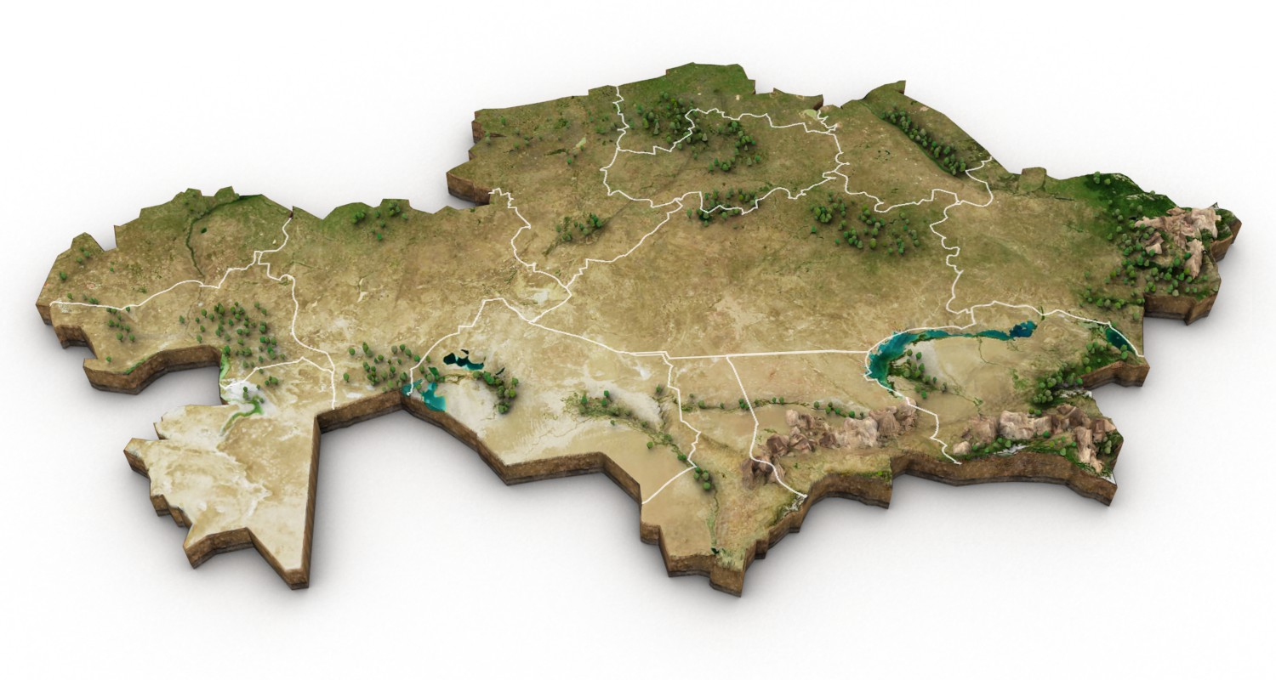
Ғаламторды пайаланып, Қазақстан аумағындағы кез-келген физикалық-географиялық аймақтың біріне жоспар бойынша сипаттама жазу
Географиялық орны;
Аймаққа сәйкес келетін геологиялық және тектоникалық құрлымы;
Жер бедерінің сипаты;
Климаттық жағдайы;
Топырақ-өсімдік жамылғысы және жануарлар дүниесі;
Аймақтың шаруашылыққа қолдану жолдары;

Slide 9
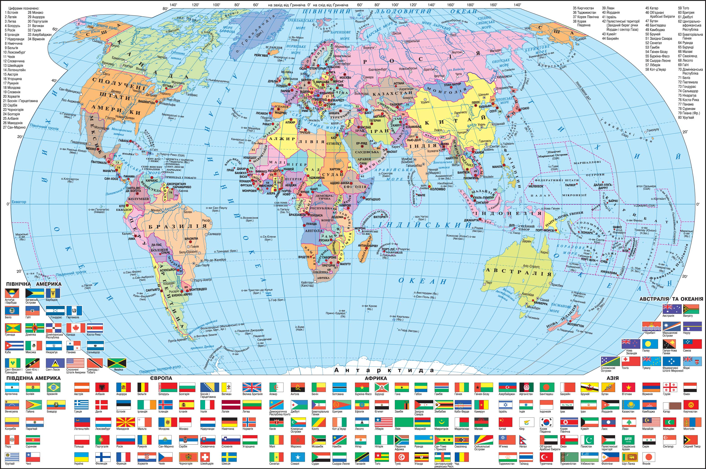
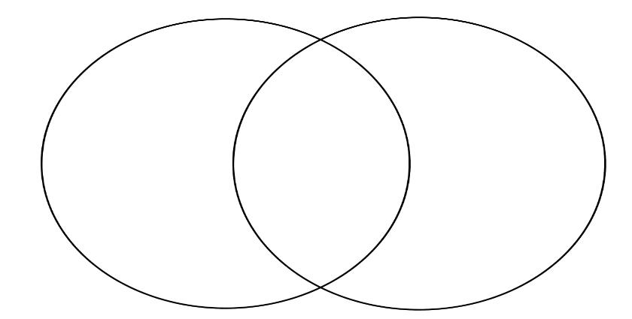
Венн диаграммасы
Тапсырма.Саяси карта бойынша геосаяси жағдайы өте қолайлы немесе қолайсыз елдерді анықтап, олардың себептерін жазу

Slide 10

Үйге тапсырма:
Дамыған өркениеттердің басты ерекшеліктері туралы эссе дайында.
Бұл тапсырманы орындау үшін мына тізімнен біреуін таңдап алуыға болады.
Майя өркениеті;
Азияның көшпенді өркениеті;
Ежелгі Үнді өркениеті;
Ежелгі Рим өркениеті;
Ежелгі Грекия өркениеті;
Месопотамия-лық өркениеті;

